Slide 1
THUẬT TOÁN SẮP XẾP VÀ TÌM KIẾM
Nhóm 4

Slide 2
Mục lục
Thuật toán sắp xếp:
  Sắp xếp bằng phương pháp chọn (selection sort)
  Sắp xếp bằng phương pháp chèn (insertion sort)
  Sắp xếp bằng phương pháp đổi chỗ (bubble sort)
  Sắp xếp bằng phương pháp trộn (merge sort)
  Sắp xếp nhanh (quick sort)
Thuật toán tìm kiếm
  Tìm kiếm tuần tự ( linear search)
  Tìm kiếm nhị phân (binary search)
std::sort() trong thư viện STL

Slide 3
Selection Sort
Ý tưởng:
  Tìm phần tử nhỏ nhất đưa về đầu dãy hiện tại
  Tiếp tục thực hiện phần còn lại của dãy
Thuật toán:
Algorithm selectSort(A)
Input: Một mảng n phần tử số A
Output: Mảng A đã được sắp xếp tăng dần.
For i ← 1 to n-1 do
min ← i
For j ← i+1 to n do
if A[j] < A[min] then
min ← j
swap(A, i, min)
Return array A

Slide 4

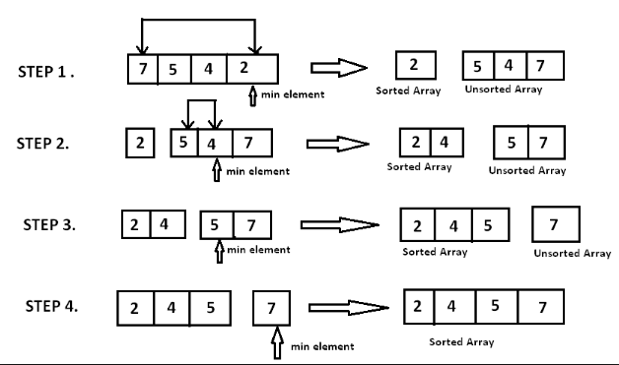
Selection Sort

Slide 5
Selection Sort
Vòng lặp ngoài (biến i) được thi hành n-1 lần: O(n)
  Tăng i: n-1 lần
  Kiểm tra i: n lần
  Gán i vào min: n-1 lần
  Đổi chỗ: tối đa n-1 lần
Với mỗi giá trị của i, vòng lặp trong (biến j) được thi hành n-1-i lần → tổng cộng (n-1) + (n-2) + … + 1 = (n-1)n/2 lần: O(n²)
  So sánh: (n-1)n/2 lần
  Gán: tối đa (n-1)n/2 lần
Thời gian thực thi:
  T(n) = O(n) + O(n2) = O(n2+n) = O(n2)

Slide 6
Selection Sort
void selectionSort(int arr[], int n)
{
int i, j, min_idx;
// Từng phần tử được đưa ra khỏi dãy
for (i = 0; i < n-1; i++)
{
// Tìm phần tử nhỏ nhất trong dãy chưa sắp xếp
min_idx = i;
for (j = i+1; j < n; j++)
if (arr[j] < arr[min_idx])
min_idx = j;
// Đổi chỗ phần tử tìm thấy nhỏ nhất với phần tử đầu tiên của dãy chưa sắp xếp
swap(&arr[min_idx], &arr[i]);
}
}

Slide 7
Insertion Sort
Ý tưởng:
  Chèn từng phần tử một vào dãy đã được sắp xếp đến bước hiện tại, vào đúng vị trí của nó để bảo đảm sau khi chèn dãy vẫn có thứ tự
Thuật toán:
Algorithm insertSort(A)
Input: Một mảng n phần tử số A
Output: Mảng A đã được sắp xếp tăng dần.
For i ← 2 to n do
temp ← A[i]
j ← i - 1
while temp <A[j] and j>0 do
A[j+1] ← A[j]
j ← j - 1
A[j+1] ← temp
Return array A

Slide 8
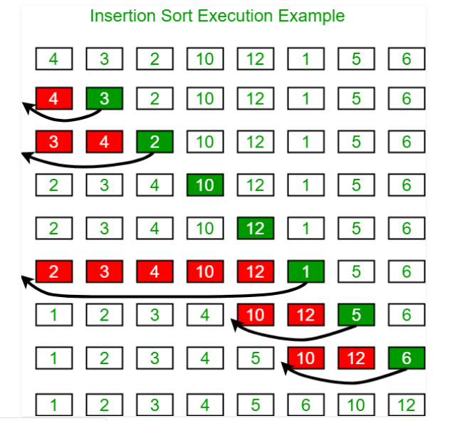

Slide 9
Insertion Sort
Vòng lặp for (biến i) được thực hiện n-1 lần
  Tăng i: n-1 lần
  So sánh i với n: n lần
  Gán giá trị vào các biến temp, j, A[j+1]: n lần
Với mỗi giá trị i, thân vòng lặp while (biến j) tối thiểu được thực hiện 0 lần và tối đa được thực hiện i lần
  T_{min}(n) = n-1
  T_{max}(n) = 1+…+(n-1) = (n-1)n/2 = O(n²)
  T_{tb}(n) = ½T_{max}(n)

Slide 10
Insertion Sort
void insertionSort(int arr[], int n)
{
int i, key, j;
for (i = 1; i < n; i++)
{
key = arr[i];
j = i-1;
while (j >= 0 && arr[j] > key)
{
arr[j+1] = arr[j];
j = j-1;
}
arr[j+1] = key;
}
}

Slide 11
Bubble Sort
Ý tưởng:
  So sánh hai phần tử nếu ngược vị trí thì đổi chỗ với nhau
  Thuật toán:
Algorithm bubleSort(A)
Input: Một mảng n phần tử số A
Output: Mảng A đã được sắp xếp tăng dần.
For i ← 1 to n-1 do
For j ← n downto i+1 do
if A[j] < A[j-1] then
swap(A,j-1,j)
Return array A

Slide 12
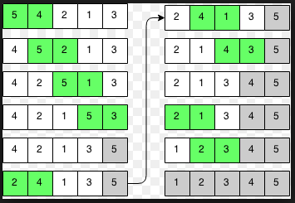
Bubble Sort
void bubbleSort(int arr[], int n)
{
int i, j;
for (i = 0; i < n-1; i++)
for (j = 0; j < n-i-1; j++)
if (arr[j] > arr[j+1])
swap(&arr[j], &arr[j+1]);
}

Slide 13
Bubble Sort
Vòng lặp for ngoài (biến i) được thi hành n-1 lần
  Tăng i: n-1 lần
  So sánh i: n lần
Với mỗi giá trị i, vòng lặp for trong (biến j) được thi hành (n-1-i) lần
  Tăng j: n(n-1)/2 lần
  So sánh j: n(n+1)/2 lần
  Phép so sánh: n(n-1)/2 lần
  Phép đổi chỗ: tối đa n(n-1)/2 lần
Thời gian thực thi: T(n) = O(n) + O(n²) = O(n²)

Slide 14
Merge Sort
Áp dụng mô hình chia để trị để thiết kế thuật toán sắp xếp bằng phương pháp trộn.
Chia:
  Nếu mảng A rỗng hoặc chỉ có một phần tử thì trả về chính A (đã có thứ tự).
  Ngược lại A được chia thành 2 mảng con A₁ và A₂, mỗi mảng chứa n/2 phần tử
Đệ qui:
  Sắp xếp một cách đệ qui hai mảng con A₁ và A₂
Trị:
  Tạo mảng A bằng cách trộn hai mảng đã được sắp xếp A₁ và A₂.

Slide 15
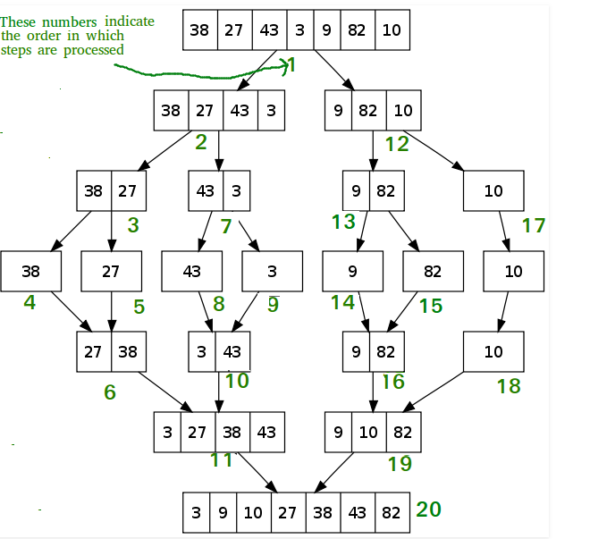

Slide 16
Merge Sort
Algorithm mergeSort(A, n)
Input: Một mảng n phần tử số A
Output: Mảng A đã được sắp xếp tăng dần.
  For i ← 0 to n/2 do
  A₁[i] = A[i]
  For i ← n/2+1 to n-1 do
  A₂[i-n/2-1] = A[i]
  mergeSort(A₁,n/2)
  mergeSort(A₂, n-n/2-1)
  merge(A₁,A₂,A)
  Return array A

Slide 17
Merge Sort
void merging(int left, int mid, int right)
{
int l1 = left, l2 = mid + 1;
int i;
for (i = left; l1 <= mid && l2 <= right; i++)
{
if (a[l1] <= a[l2])
{
b[i] = a[l1++];
}
else
{
b[i] = a[l2++];
}
}
while (l1 <= mid)
{
b[i++] = a[l1++];
}
while (l2 <= right)
{
b[i++] = a[l2++];
}
for (i = left; i <= right; i++)
{
a[i] = b[i];
}
void merge_sort(int left, int right)
{
if (left < right)
{
int mid = (left + right) / 2;
merge_sort(left, mid);
merge_sort(mid + 1, right);
merging(left, mid, right);
}
}

Slide 18
Merge Sort
Hàm merge có độ phức tạp O(n₁+n₂) với n₁, n₂ là kích thước của A₁, A₂.
Giả sử mảng A ban đầu có kích thước n=2^{m}.
Tại mức thứ i trong cây sắp xếp trộn:
  2^{i} nút
  Mỗi nút chứa bài toán với mảng có n/2^{i} phần tử.
  Thời gian thực thi: 2^{i}*O(n/2^{i)} = O(n)
Cây có log₂n mức (chiều cao của cây)
→ Độ phức tạp O(logn*n)

Slide 19
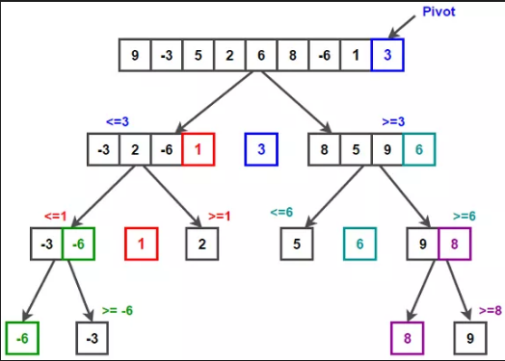
Quick Sort

Slide 20
Quick Sort
Algorithm quickSort(A, left, right)
Input: A: mảng số, left vị trí cực trái, right vị trí cực phải
Output: Mảng A đã được sắp xếp tăng dần.
if r>l then
j ← left
k ← right + 1
repeat
repeat
j ← j+1
until a[j]>=a[left]
repeat
k ← k-1
until a[k]<=a[left]
if j<k then
swap(a[j], a[k])
until j>k
swap(a[left], a[k])
quickSort(A, left, k-1)
quickSort(a, k+1, right)

Slide 21
Quick Sort
Trường hợp xấu nhất
  Dãy cần sắp xếp đã có thứ tự
  Cây sắp xếp nhanh có chiều cao là O(n)
  Mỗi lần gọi đệ qui giảm một phần tử (x)
  T(n) = n + (n-1) + … + 1 = O(n²)
Trường hợp tốt nhất
  Mỗi lần chia, chia đôi được dãy
  Cây sắp xếp nhanh có chiều cao là O(logn)
  T(n) = 2T(n/2)+cn = O(nlogn) (xem mergesort)

Slide 22
Quick Sort
Điểm mấu chốt là chọn phần tử dùng để so sánh (x) để chia mảng.
Trường hợp trung bình
  Mọi phần tử đều có xác suất được chọn là phần tử dùng để so sánh là như nhau và xác suất là 1/n

Slide 23
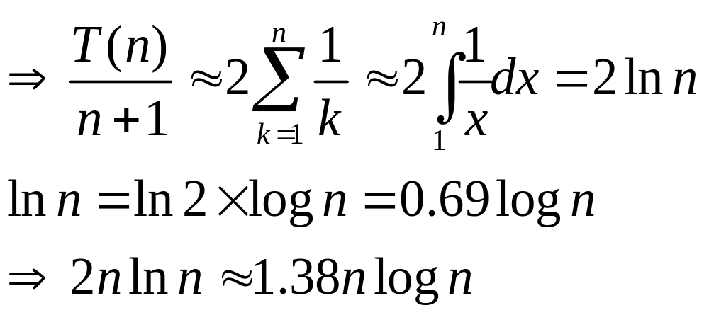
Quick Sort
Trường hợp tốt nhất tốt hơn 38% so với trường hợp trung bình
Độ phức tạp O(nlogn)

Slide 24
Quick Sort
int partition (int arr[], int low, int high)
{
int pivot = arr[high]; // pivot
int i = (low - 1); // Index of smaller element
for (int j = low; j <= high- 1; j++)
{
// If current element is smaller than or equal to pivot
if (arr[j] <= pivot)
{
i++; // increment index of smaller element
swap(&arr[i], &arr[j]);
}
}
swap(&arr[i + 1], &arr[high]);
return (i + 1);
}
void quickSort(int arr[], int low, int high)
{
if (low < high)
{
/* pi is partitioning index, arr[p] is now
at right place */
int pi = partition(arr, low, high);
// Separately sort elements before
// partition and after partition
quickSort(arr, low, pi - 1);
quickSort(arr, pi + 1, high);
}
}

Slide 25
Các thuật toán tìm kiếm
Ý nghĩa và ứng dụng của các phương pháp tìm kiếm
Các phương pháp tìm kiếm
  Tìm kiếm tuần tự
  Tìm kiếm nhị phân
Đánh giá các phương pháp tìm kiếm

Slide 26
Tìm kiếm tuần tự (linear search)
Trường hợp sử dụng:
  Dữ liệu được lưu một cách “tự nhiên”, không có xử lý đặc biệt hoặc không được tổ chức ở một định dạng cho trước.
  Lưu trên file truy xuất tuần tự.
Ý tưởng:
  Xét lần lượt các phần tử đang được lưu
  Với mỗi phần tử, so sánh khóa của nó với khóa cần tìm.
    Nếu bằng nhau thì báo kết quả

Slide 27
Tìm kiếm tuần tự: Thuật toán
Algorithm TKTuanTu(A, k)
Input: Một mảng n phần tử số A, k là khóa cần tìm
Output: vị trí khóa k trong A. Nếu không có trả về -1
For i ← 1 to n do
if (A[i] = k) then
return i
Return -1

Slide 28
Tìm kiếm tuần tự: Phân tích
Trường hợp xấu nhất:
  Không có khóa cần tìm trong dãy A
  Độ phức tạp: O(n)
Trường hợp trung bình:
  Khả năng phần tử cần tìm xuất hiện trong dãy A là n/2
  Độ phức tạp: O(n/2) = O(n)
Khi dãy A kích thước lớn → thời gian tìm kiếm lớn

Slide 29
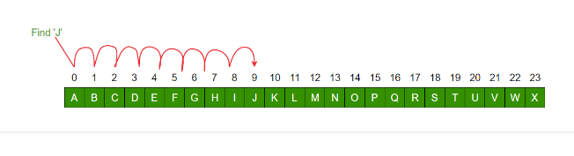
int search(int arr[], int n, int x)
{
int i;
for (i = 0; i < n; i++)
if (arr[i] == x) return i;
return -1;
}

Slide 30
Tìm kiếm nhị phân (Binary Search)
Trường hợp sử dụng:
  Dữ liệu đã được sắp xếp theo khóa
  Hỗ trợ truy xuất ngẫu nhiên
Ý tưởng:
  Dựa trên tính thứ tự của các khóa loại bỏ các phần tử chắc chắn sẽ lớn hơn hoặc nhỏ hơn khóa đang tìm.

Slide 31
Tìm kiếm nhị phân: Thuật toán
Algorithm TKNhiPhan(A, k)
Input: Một mảng n phần tử số A, k là khóa cần tìm
Output: vị trí khóa k trong A. Nếu không có trả về -1
dau ← 1
cuoi ← n
while (dau <= cuoi)
giua = (dau+cuoi)/2;
if a[giua] > k then
cuoi = giua – 1
else if a[giua] < k then
dau = giua + 1
else
return giua;
Return -1

Slide 32
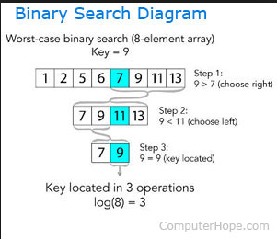
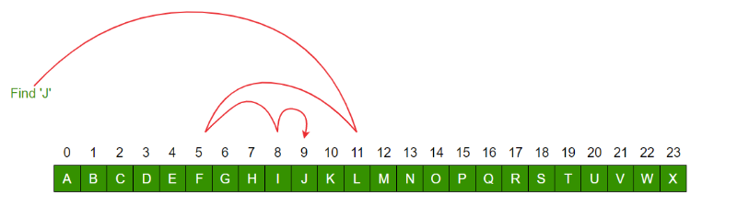
Tìm kiếm nhị phân: đánh giá

Slide 33
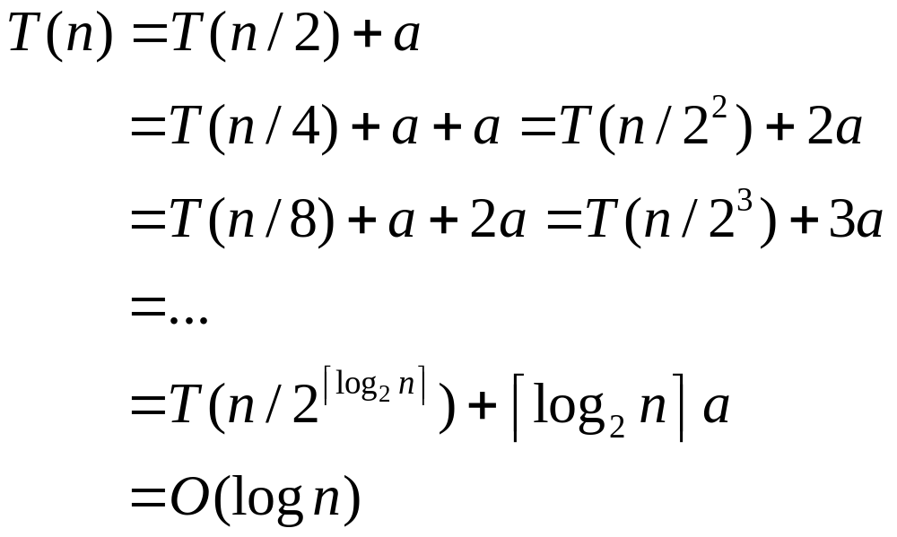
Tìm kiếm nhị phân: đánh giá (tt)
Trong trường hợp xấu nhất, nghĩa là khóa cần tìm không xuất hiện trong dãy khóa dữ liệu.

Slide 34
Cài đặt code (binary search)
int binarySearch(int arr[], int l, int r, int x)
{
if (r >= l)
{
int mid = l + (r - l)/2;
//Trả về vị trí
if (arr[mid] == x)
return mid;
//Tìm kiếm phía bên trái
if (arr[mid] > x)
return binarySearch(arr, l, mid-1, x);
// Tìm kiếm phía bên phải
return binarySearch(arr, mid+1, r, x);
}
return -1;
}

Slide 35
std::sort() trong thư viện STL
Implemented as Quick-sort.
The complexity of it is O(N*log(N))
#include <algorithm>
int main()
{
vector<int> v{ 1, 5, 8, 9, 6, 7, 3, 4, 2, 0 };
sort(v.begin(), v.end());
cout << "Sorted \n";
for (auto x : v) cout << x << " ";
return 0;
}

